Slide 1
Simmetria assiale e altre funzioni inverse

Slide 2
Due temi di questa presentazione
Riflettere sulle funzioni inverse di:
- funzioni esponenziali;
- funzioni circolari.
Esaminare il procedimento per ottenere l’inversa di una data funzione.

Slide 3
Inverse di funzioni esponenziali

Slide 4
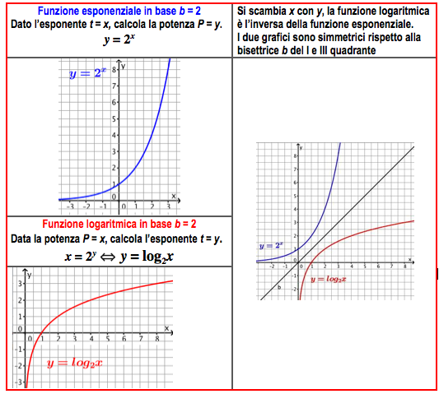
Invertire una legge esponenziale P = b^{t}
b > 1

Slide 5
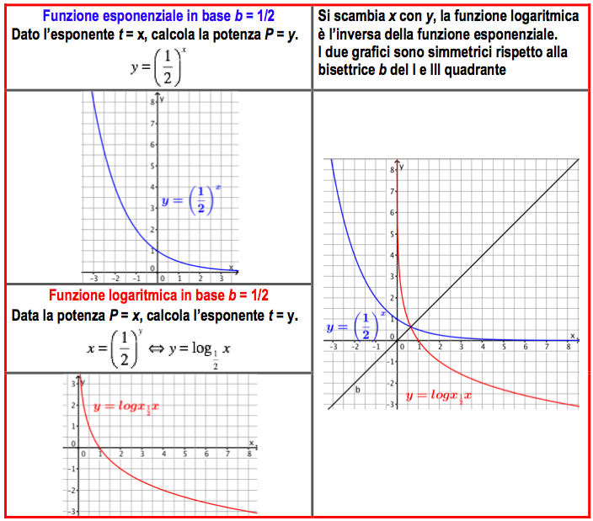
Invertire una legge esponenziale P = b^{t}
0 < b < 1

Slide 6
Inverse di funzioni circolari

Slide 7
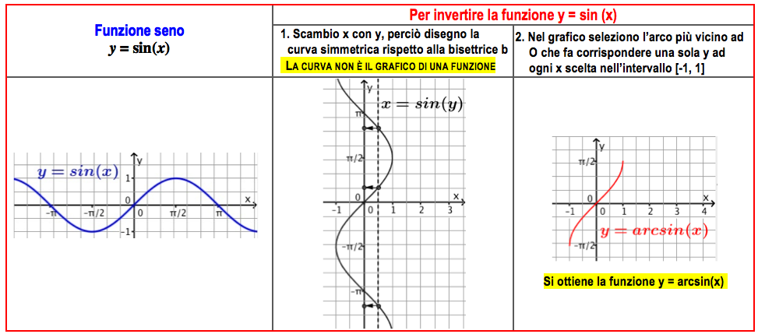
Invertire la funzione seno

Slide 8
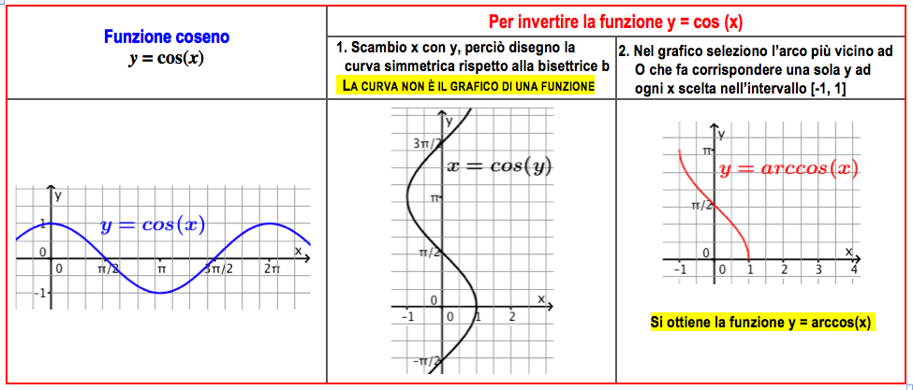
Invertire la funzione coseno

Slide 9
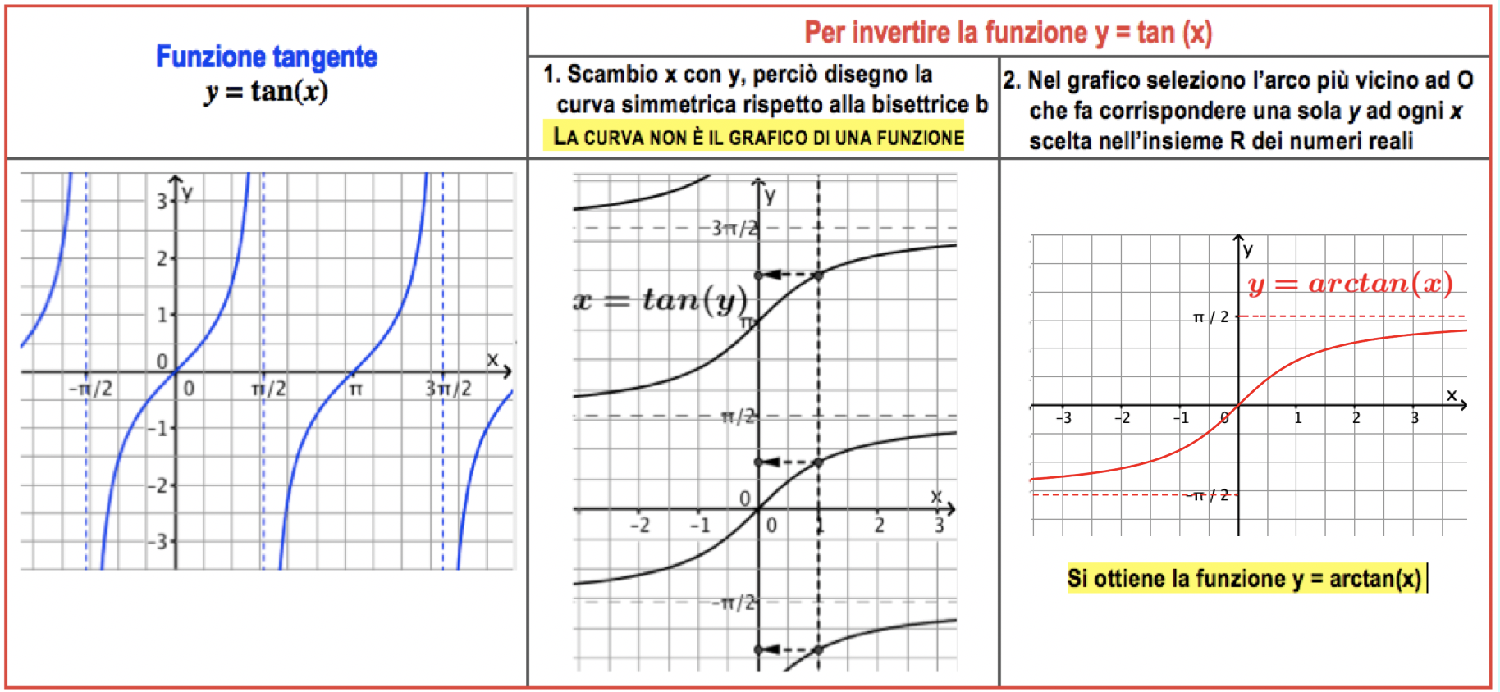
Invertire la funzione tangente

Slide 10
Ragionare sul procedimento per invertire una funzione
Per ragionare in modo efficace conviene prima di tutto richiamare alcuni punti essenziali sul ‘linguaggio delle funzioni’

Slide 11
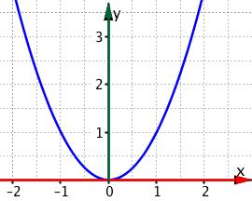
Geometria analitica e linguaggio delle funzioni
Grafico
Descrizione con la più recente nozione di funzione
Descrizione con la geometria analitica
Formula
y = x²
Dominio: R
Codominio R⁺
y = x²
Si considerano sottintesi:
Dominio: l’insieme di tutti i numeri reali che, sostituiti ad x nella formula, producono un numero reale y.
Codominio: l’insieme di tutti i numeri reali y che si possono ottenere con la formula, applicata ad almeno una x del dominio.

Slide 12
Procedimento per invertire una funzione
Riflettiamo sui procedimenti seguiti per delineare un procedimento generale

Slide 13
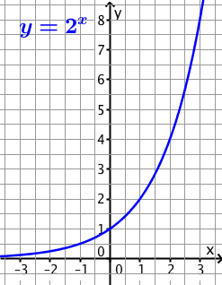
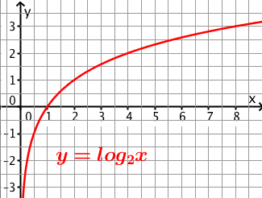
Esponenziale e logaritmo
Scambio x con y
Scambio x con y
Dominio sottinteso: R
Codominio sottinteso: R⁺
Dominio: R⁺
Codominio: R
Sono una l’inversa dell’altra le funzioni definite dalle formule y = 2^{x} e y = log₂x.

Slide 14
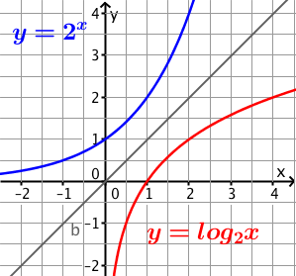
Funzione invertibile
y = 2^{x} è una funzione ‘facile da invertire’, o meglio invertibile: per avere il grafico della funzione inversa basta disegnare la curva simmetrica rispetto alla bisettrice b del I e III quadrante.
C’è un criterio per riconoscere altre funzioni invertibili?

Slide 15
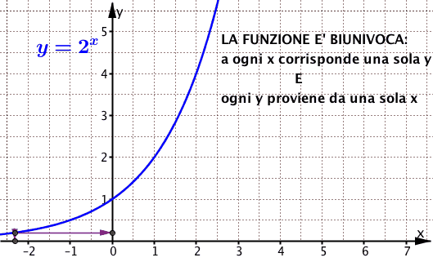
Una proprietà della funzione esponenziale
Osservo il grafico di y = 2^{x}
Come in tutte le funzioni, ad ogni x corrisponde una sola y. Ma per y = 2^{x} questa proprietà vale anche se scambio x con y: ogni y proviene da una sola x.
La funzione è biunivoca.

Slide 16
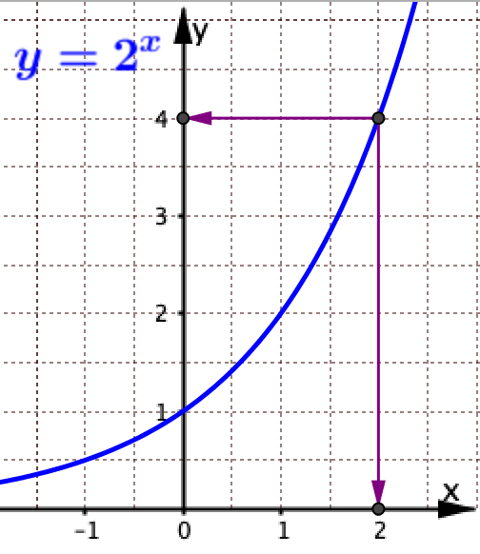
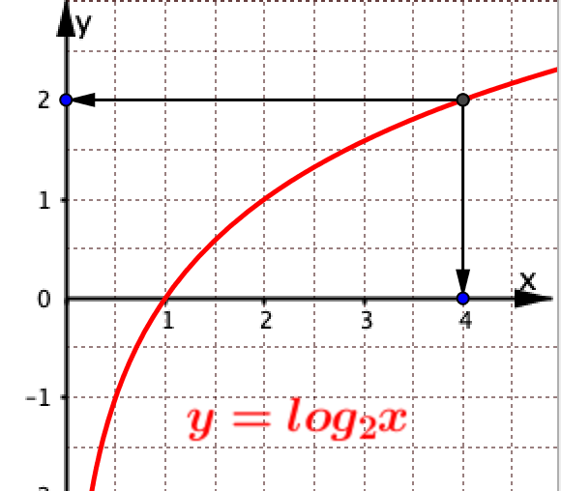
Riconoscere una funzione invertibile
Funzione biunivoca
Con la simmetria rispetto alla bisettrice b di I e III quadrante trovo il grafico di una sola funzione.
Una funzione è invertibile solo se è biunivoca

Slide 17
Attenzione alle funzioni che non sono biunivoche
Ma ho trovato anche altre situazioni, che hanno bisogno di particolare attenzione.

Slide 18
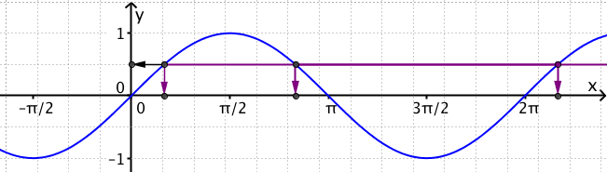
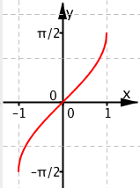
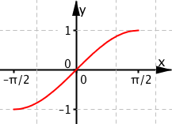
La funzione y = sin x non è biunivoca
In questo caso la formula y = sin x, con dominio sottinteso l’insieme R, definisce una funzione che non è biunivoca.
Perciò la simmetrica rispetto a b non è il grafico di una funzione.
Per avere una funzione invertibile, sempre con la stessa formula, bisogna scegliere un dominio più ristretto.
y = sinx
Dominio: [-π/2; π/2]
Codominio: [-1; 1]
Funzioni una inversa dell’altra
y = arcsinx

Slide 19
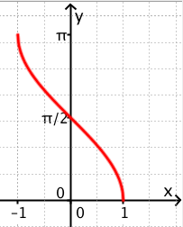
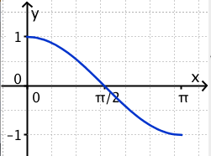
Funzioni che non sono biunivoche
Lo stesso discorso vale per le altre funzioni circolari e, più in generale, per tutte le funzioni periodiche.
Funzioni una inversa dell’altra
y cosx
Dominio: [0; π]
Codominio: [-1; 1]
y = arccosx

Slide 20
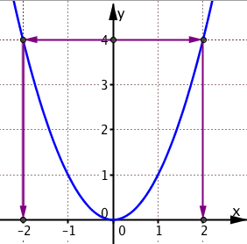
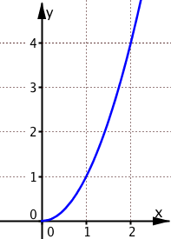
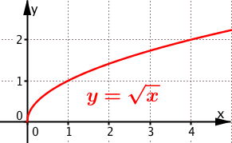
Funzioni che non sono biunivoche
E un discorso analogo vale per la funzione y = x², che non è biunivoca, e, più in generale, per tutte le funzioni pari.
y = x²
Sottintesi
Dominio: R
Codominio:R⁺
y = x²
Dominio: R⁺
Codominio: R⁺
Funzioni una inversa dell’altra

